Slide 1


CHÀO MỪNG QUÝ THẦY CÔ VỀ DỰ GIỜ THĂM LỚP
MÔN TIN HỌC
LỚP 4

Slide 2



KHỞI ĐỘNG ĐẦU GIỜ
TRÒ CHƠI : AI NHANH AI ĐÚNG
Câu hỏi:
1
2
3

Slide 3






1. Để sao chép văn bản từ phần mềm word sang phần mềm trình chiếu, ta sử dụng nút lệnh nào sau đây?
2. Biểu tượng sau có chức năng gì?
A.
C.
B.
D.
Đáp án: A
9
8
5
6
4
2
1
10
3
7
Hết giờ

Slide 4
2. Để dán văn bản từ phần mềm word sang phần mềm trình chiếu, ta sử dụng nút lệnh nào sau đây?
2. Biểu tượng sau có chức năng gì?
A.
C.
B.
D.
Đáp án: D
9
8
5
6
4
2
1
10
3
7
Hết giờ

Slide 5
3. Để sao chép và dán văn bản từ phần mềm word sang phần mềm trình chiếu, ta sử dụng những tổ hợp phím nào sau đây?
2. Biểu tượng sau có chức năng gì?
A. Ctrl + C và Ctrl + B
B. Ctrl + C và Ctrl + V
C. Ctrl + A và Ctrl + N
D. Ctrl + C và Ctrl + S
Đáp án: B
9
8
5
6
4
2
1
10
3
7
Hết giờ

Slide 6

Tin học:
Bài 3: Tạo hiệu ứng cho văn bản trong trang trình chiếu

Slide 7
Mục tiêu
Làm quen với cách tạo hiệu ứng cho văn bản trong trang trình chiếu. Biết cách tạo hiệu ứng và có ý thức sắp xếp khoa học, hợp lí các trang trình chiếu.
Thực hiện được các thao tác: tạo hiệu ứng, tạo hiệu ứng chuyển động cho văn bản trong trang trình chiếu.

Slide 8
Hoạt động 1: Em thực hiện các yêu cầu sau:
Tạo bài trình chiếu có chủ đề Phương tiện giao thông gồm 2 trang:
- Trang 1: Tên chủ đề có phông chữ Times New Roman, cỡ chữ 40
- Trang 2: Đoạn văn ngắn giới thiệu về phương tiện giao thông mà em thích (có hình minh họa phương tiện đó)
b) Lưu bài trình chiếu có tên là Phương tiện giao thông vào thư mục của em trong máy tính.

Slide 9
Hoạt động 2: Tạo hiệu ứng chuyển động cơ bản

Slide 10
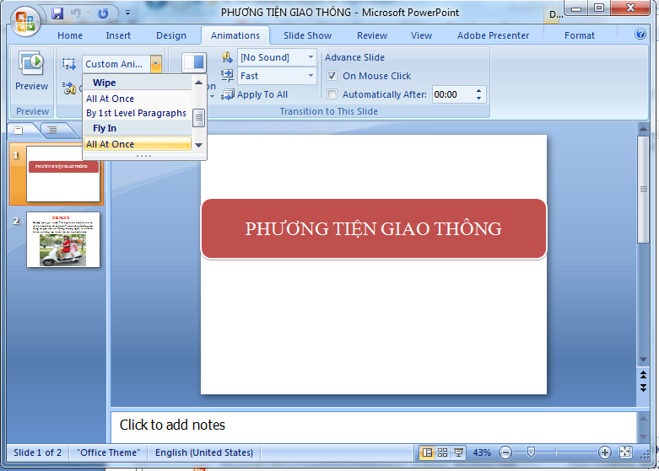
Hoạt động 2: Tạo hiệu ứng chuyển động cơ bản
Bước 1: Chọn đoạn văn bản muốn tạo hiệu ứng.
Bước 2: Chọn thẻ Animations.
Bước 3: Nháy chọn để mở ra danh sách hiệu ứng như hình bên rồi chọn một trong các hiệu ứng có trong danh sách.

Slide 11
THỰC HÀNH
Tạo hiệu ứng cơ bản cho trang 1 bài Phương tiện giao thông

Slide 12
Hoạt động 3: Tạo hiệu ứng chuyển động nâng cao

Slide 13
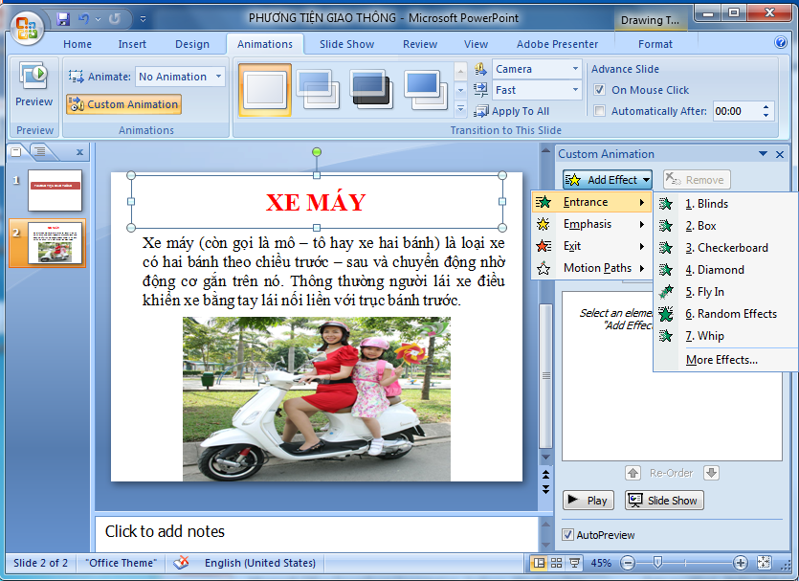
Bước 1: Chọn đoạn văn bản muốn tạo hiệu ứng.
Bước 2: Chọn thẻ Animations, chọn Custom Animation.
Bước 3: Trên cửa sổ bên phải trang soạn thảo, chọn Add Effect rồi chọn hiệu ứng từ danh sách như hình bên.

Slide 14
Hoạt động 3: Tạo hiệu ứng chuyển động nâng cao
THỰC HÀNH
Tạo hiệu ứng nâng cao cho trang 2 bài Phương tiện giao thông

Slide 15
THỰC HÀNH
Em thực hiện các yêu cầu sau:
Mở bài trình chiếu “Tìm hiểu một số loài động vật” đã tạo ở Bài 2, chủ đề 4.
Tạo hiệu ứng nâng cao cho các trang trình chiếu và lưu bài trình chiếu vào thư mục của em.

Slide 16
Tạo hiệu ứng chuyển động
a) Hiệu ứng chuyển động cơ bản
Bước 1: Chọn văn bản muốn tạo hiệu ứng.
Bước 2: Chọn thẻ Animations.
Bước 3: Nháy chọn để mở ra danh sách hiệu ứng rồi chọn một trong các hiệu ứng có trong danh sách.
b) Hiệu ứng chuyển động nâng cao
Bước 1: Chọn văn bản muốn tạo hiệu ứng.
Bước 2: Chọn thẻ Animations, chọn Custom Animation.
Bước 3: Trên cửa sổ bên phải trang soạn thảo, chọn Add Effect rồi chọn hiệu ứng từ danh sách.

Slide 17


Dặn dò
Về nhà xem lại bài
Thực hành lại thao tác (nếu có máy)
Chuẩn bị tiết sau thực hành

Slide 18





Tiết học kết thúc

